Slide 1


ТВЕРСКАЯ ОБЛАСТЬ – ЯРОСЛАВСКАЯ ОБЛАСТЬ
НОВЫЙ МЕЖРЕГИОНАЛЬНЫЙ ПРОЕКТ
«ВЕРХНЯЯ ВОЛГА»

Slide 2
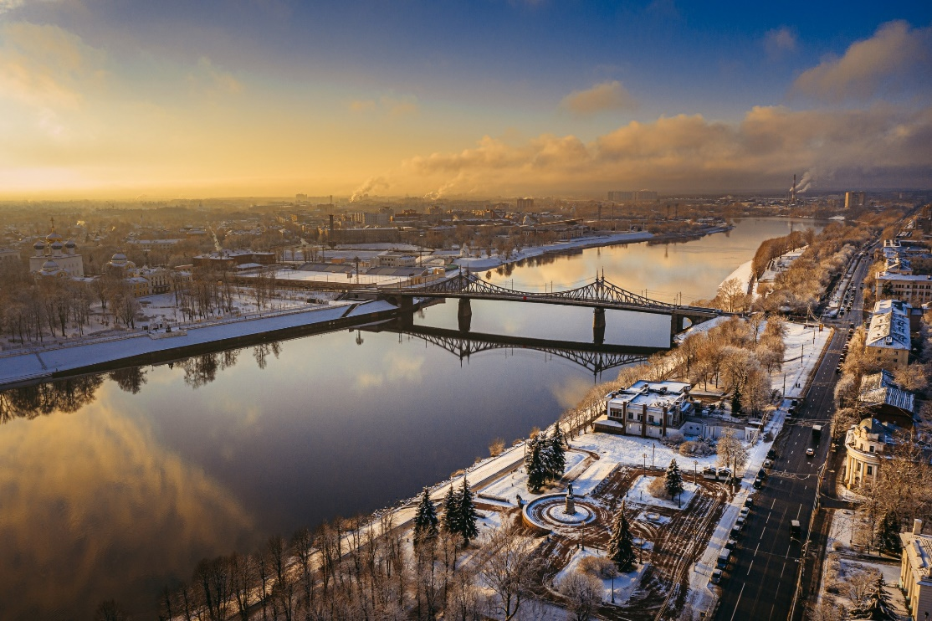
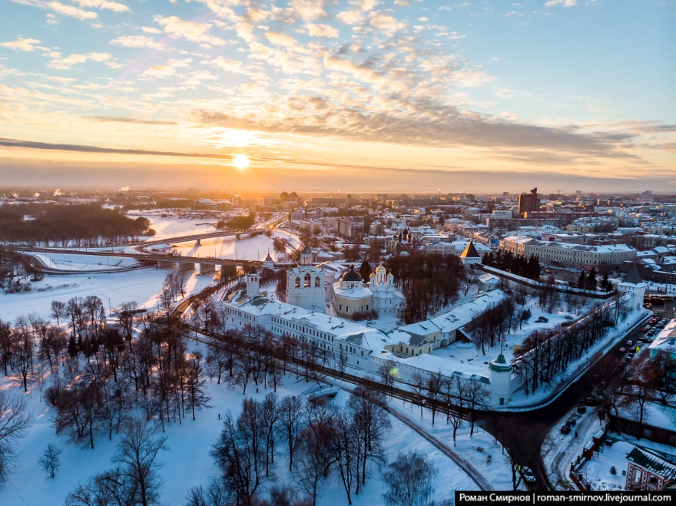


Москва
Карта межрегионального туристского маршрута
Тверь
Калязин
Рыбинск
Москва
Кашин
Углич
Ярославль

Slide 3
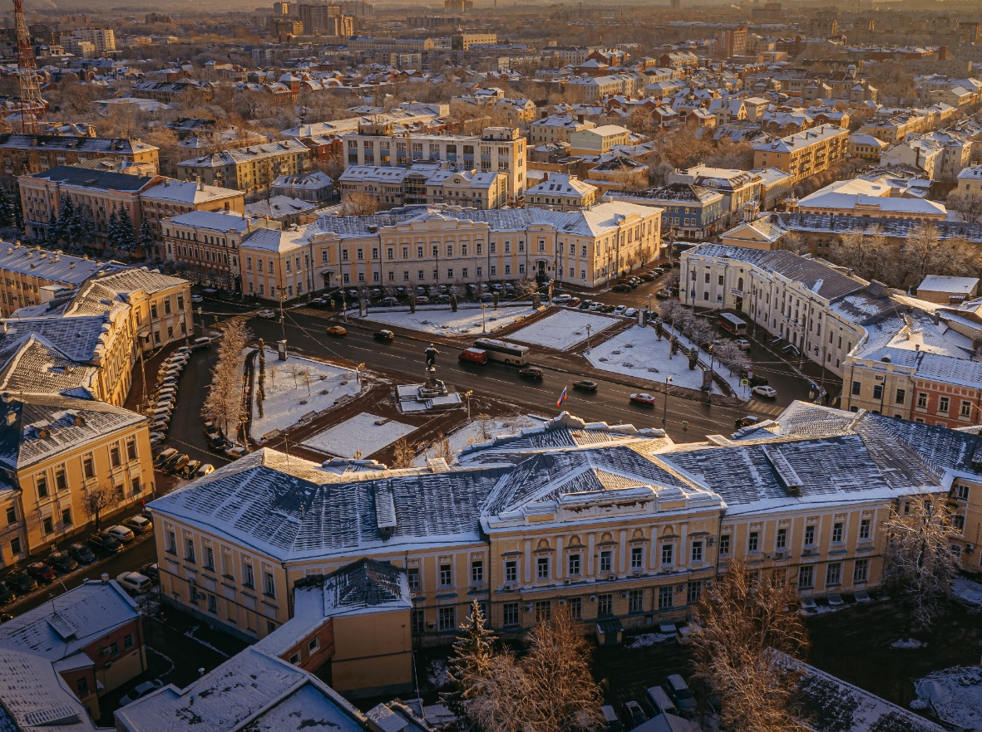
Цели проекта
Включение маршрута в состав бренда «Большое Золотое Кольцо»
Брендирование межрегионального маршрута
Приобретение статуса «туристский национальный маршрут»

Slide 4
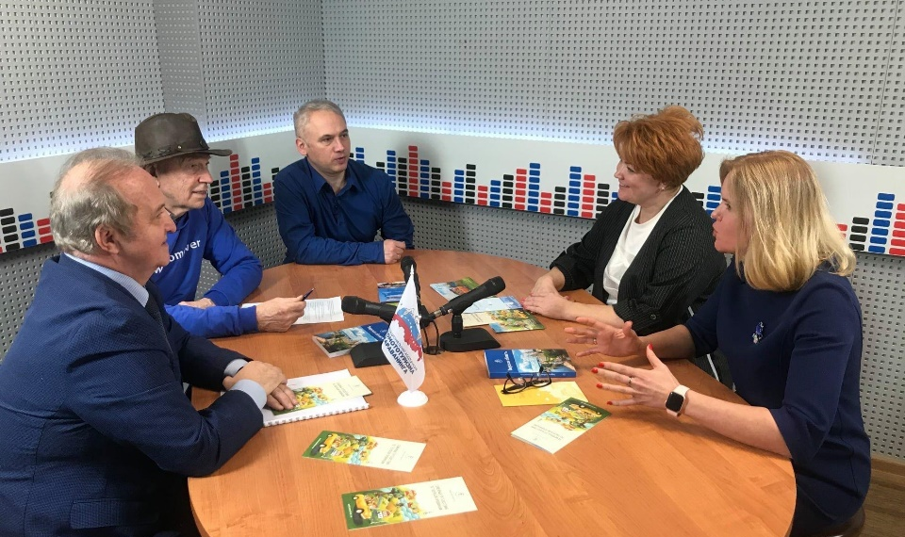
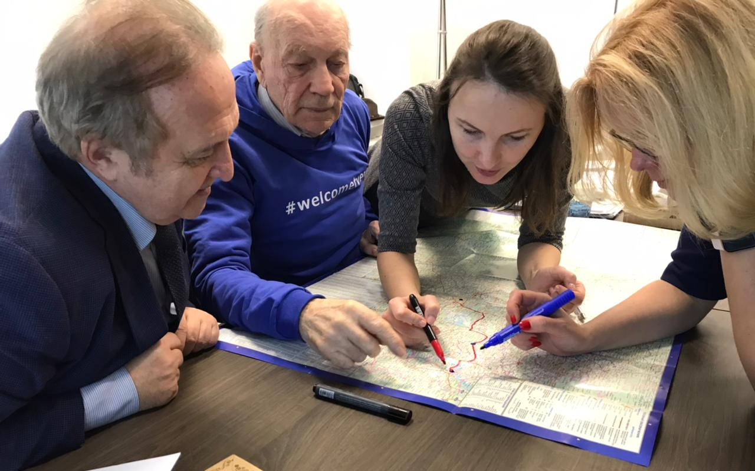
Стратегия взаимодействия по проекту
Создание конкурентоспособного межрегионального турпродукта
Взаимодействие с бизнесом по индивидуальным туристам
Сотрудничество с туроператорами по организованным туристам
Единое продвижение проекта и участников

Slide 5

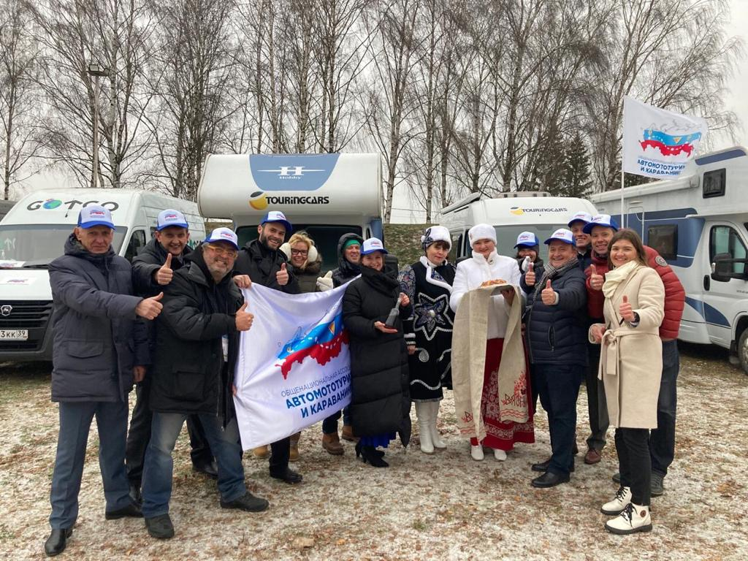
Экспедиция караванеров и автотуристов по маршруту
26 – 28 января 2021 года
Посещение более 10 объектов туристского показа
Пресс-конференции и встречи с туристскими администрациями 2-х регионов
9 экспертов

Slide 6
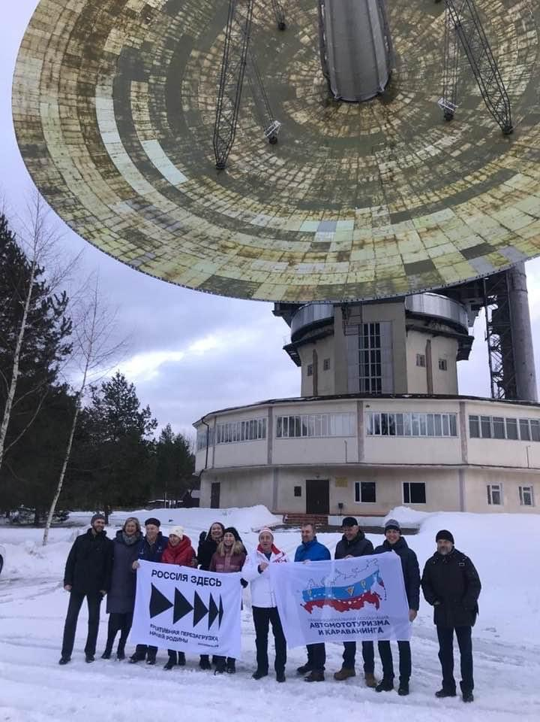
Инфраструктура - задачи
Качественное дороги и подъездные пути к объектам
Наличие объектов придорожной инфраструктуры
Трендовая экскурсионная программа
Прием на объектах гостеприимства
Гастрономические специалитеты в объектах питания на маршруте
Гибкая ценовая политика
Готовность принимать организованных
и индивидуальных туристов

Slide 7
Контакты
Тверская область
Контактное лицо:
Выскубова Надежда, заместитель Министра туризма Тверской области, +7 (960) 715-77-88.
welcometver.ru
Ярославская область
Контактное лицо:
Лысенко Владимир, и.о. директора Департамента туризма Ярославской области, +7 (903) 104-15-75.
visityaroslavia.ru

